Slide 1
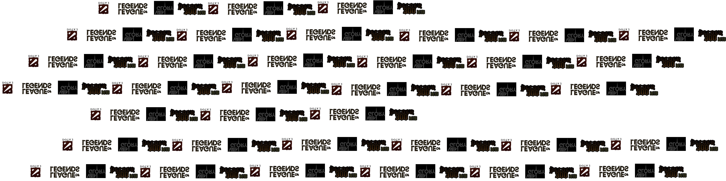
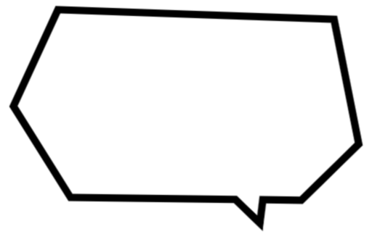
Adobebaba
PPT
365
痛
!
好
空
气
为什么欺负空气
The 5th

